Slide 1

Term project
-도서정가제로 인한 시장상황 분석
201501489 최영진

Slide 2
1
주제 선정 배경
이슈 확인, Target Question 설정
목표 설정, 예상 분석
2
목표 및 계획
고려 사항, 수집 데이터 확인
간트 차트
3
진행 상황
현재 진행 내용
이후 진행 사항
4
Q&A
질문 답변

Slide 3
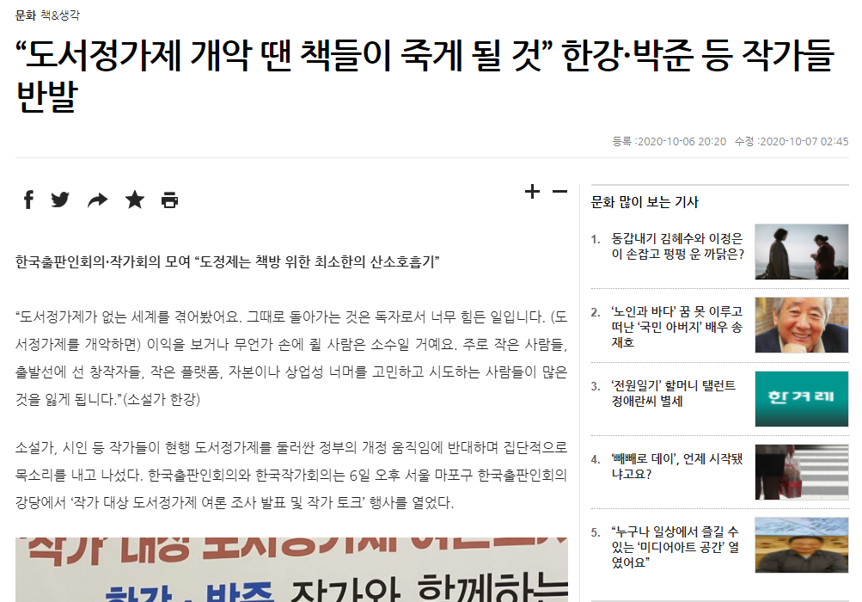
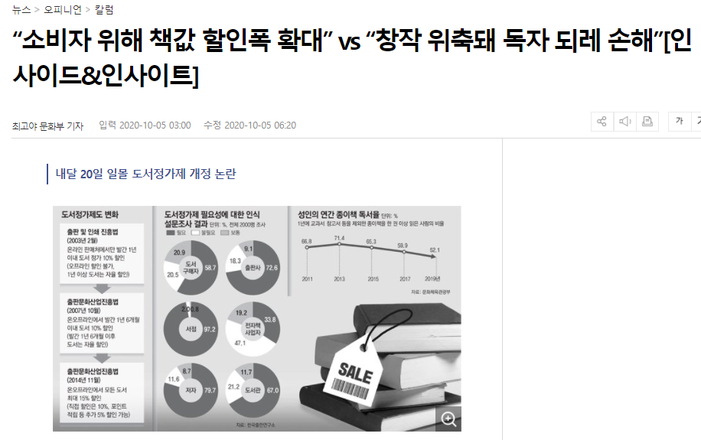
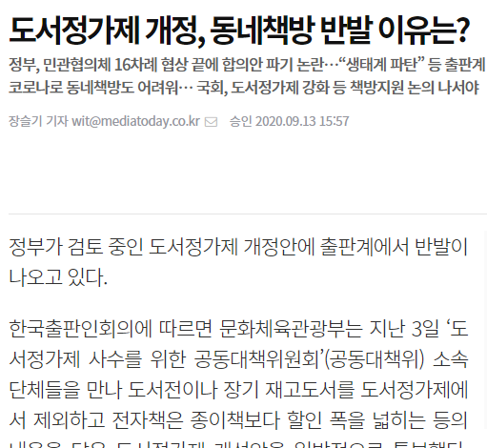
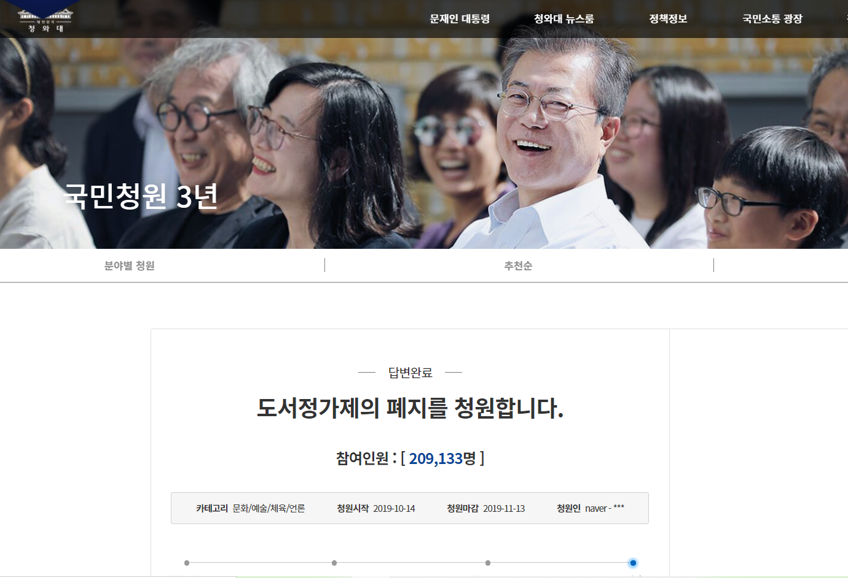
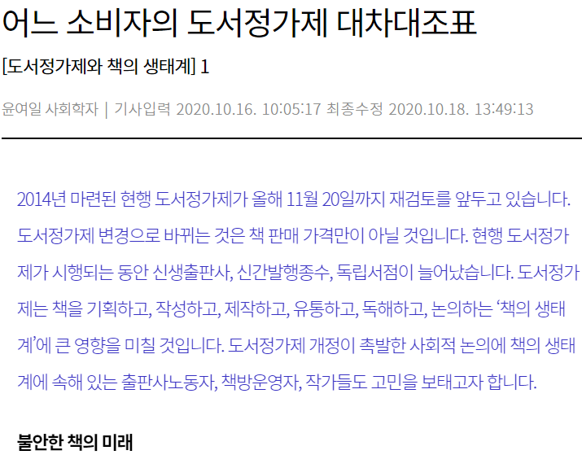
1

Slide 4
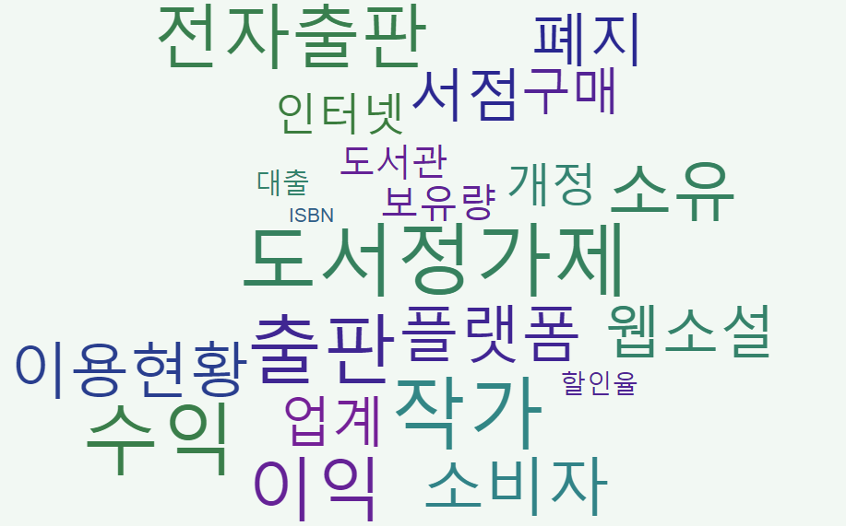
1
기사 word cloud

Slide 5
1
?
각 측의 주장에서 키워드 추출,
Target Question 설정
출판 업계 주장 = “출판 시장이 버티고 있는 건 현행 도서정가제 덕분”
소비자의 주장 = “시장 축소는 높아진 가격으로 인해 소비가 줄어 발생 ”
→출판 생태계가 정말 도서정가제에 달려있을까?
→ 소비 시장의 흐름은 도서정가제에 영향을 어떻게 받았는가?

Slide 6
2
목표
도서정가제로 인한 시장 상황 빅데이터를 분석하여
이후 해당 법안의 개정 방향과 출판/문화 업계의 시장 변화 대응 방안 추론
각 측의 주장 정리
여론 조사
주장에 대한 근거 빅데이터로 확인

Slide 7
2
예상 분석
현행 도서정가제는 출판 생태계를 지킴과 동시에 소비 시장을 축소시킨다.
개정 및 대응 방안의 방향
형태가 다양해진 시장 변화에 맞추어 도서정가제를 유지하되 완화해야 한다.

Slide 8
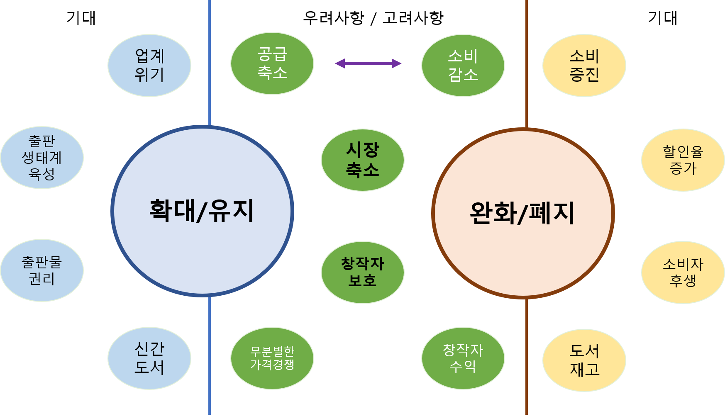
2
DATA
이익 구조
소비 규모 변화
판매액 변화
출판 업계 여론
시장 변화 형태
소비자 여론

Slide 9
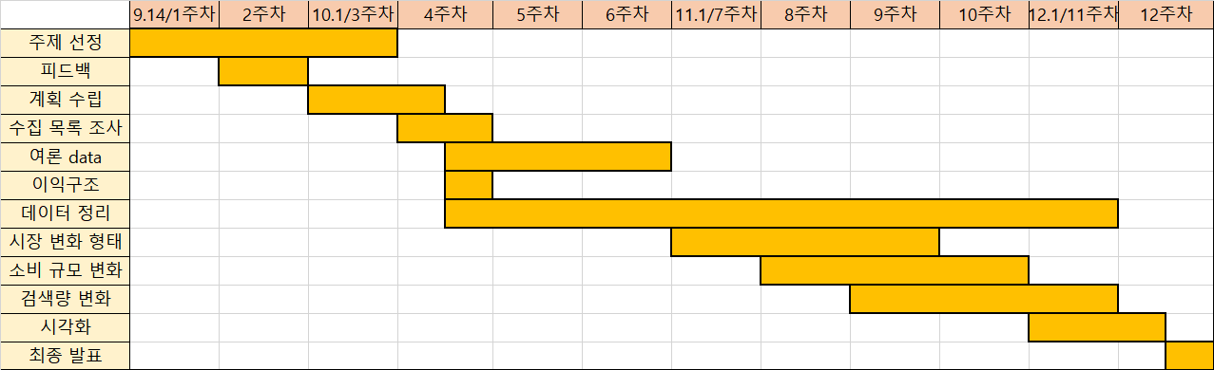
2
간트 차트

Slide 10
3
DATA
이익 구조
소비 규모 변화
판매액 변화
출판 업계 여론
시장 변화 형태
소비자 여론
출판협회 발표 자료 이용

Slide 11
3
DATA
이익 구조
소비 규모 변화
판매액 변화
출판 업계 여론
시장 변화 형태
소비자 여론

Slide 12
3
이후 진행 사항
도서 검색량에 따른 구매 비율 변화
(혹은 추가 보조 데이터 수집)
소비 형태 영향 확인용
데이터 최종 정리
시각화
세세하게 나눠진 파트 총합 시각화

Slide 13
4
Q&A

Slide 14
감사합니다.

